Slide 1

PHÒNG GIÁO DỤC VÀ ĐÀO TẠO QUẬN LONG BIÊN
TRƯỜNG TIỂU HỌC GIANG BIÊN
CHÀO CÁC BẠN HỌC SINH LỚP 5
MĨ THUẬT

Slide 2

PHÒNG GIÁO DỤC & ĐÀO TẠO QUẬN LONG BIÊN
CHỦ ĐỀ 2
SỰ LIÊN KẾT THÚ VỊ CỦA CÁC HÌNH KHỐI
TIẾT 2: TẠO HÌNH CON VẬT BẰNG
CÁC VẬT LIỆU TÌM ĐƯỢC

Slide 3

PHÒNG GIÁO DỤC & ĐÀO TẠO QUẬN LONG BIÊN
CHUẨN BỊ ĐỒ DÙNG
- Sách học Mĩ thuật.
- Giấy màu, bìa màu, vỏ hộp,…
Màu, đất nặn.
Kéo, keo dán, băng dính,...

Slide 4

PHÒNG GIÁO DỤC & ĐÀO TẠO QUẬN LONG BIÊN
YÊU CẦU CẦN ĐẠT
- Nhận ra và phân biệt được các hình khối cơ bản.
- Chỉ ra sự liên kết của các hình khối trong đồ vật, sự vật,
công trình kiến trúc,...
- Tạo được con vật bằng các vật liệu tìm được.
- Giới thiệu, nêu nhận xét và nêu được cảm nhận về
sản phẩm của mình, của bạn.

Slide 5

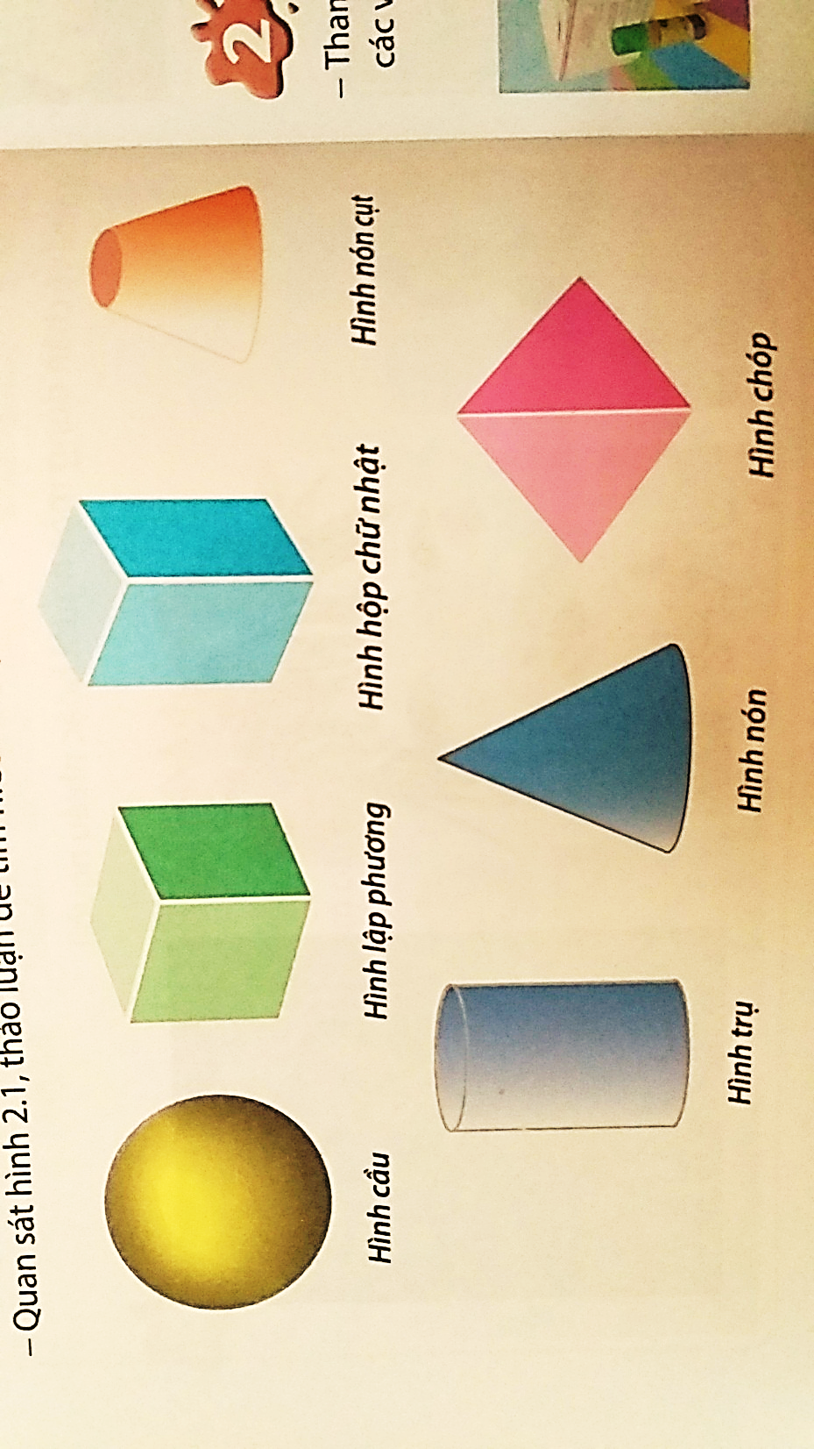



PHÒNG GIÁO DỤC & ĐÀO TẠO QUẬN LONG BIÊN
KHÁM PHÁ
- Các con hãy nêu tên các hình khối đã được tìm hiểu qua bài học trước?

Slide 6
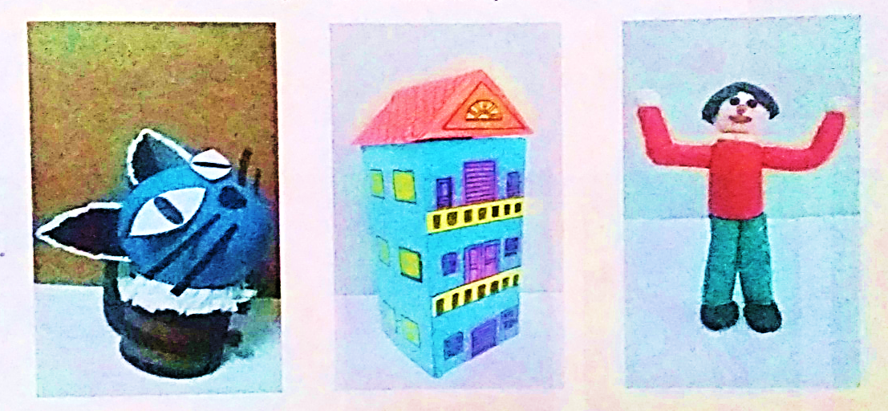
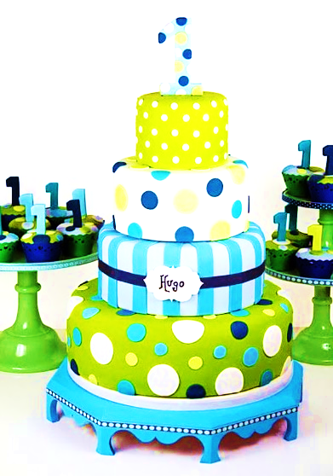

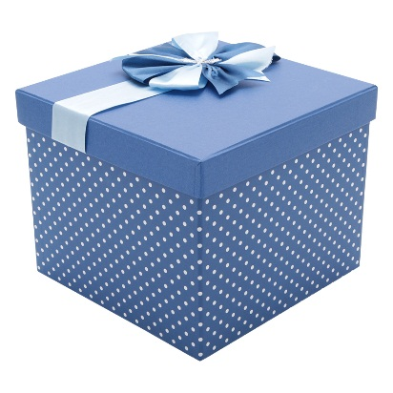
PHÒNG GIÁO DỤC & ĐÀO TẠO QUẬN LONG BIÊN
KHÁM PHÁ
- Các con hãy quan sát, xác định các khối chính tạo nên các sản phẩm trong những hình trên?
- Các con hãy quan sát và chỉ ra các hình khối trong đồ vât, sự vật, các công trình kiến trúc,…
quanh ta nhé!

Slide 7

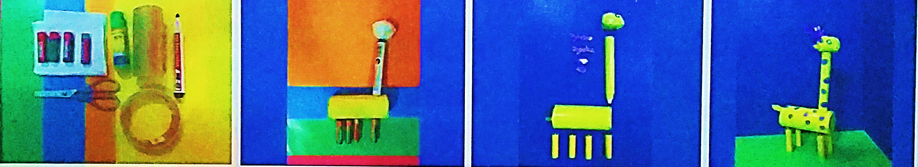
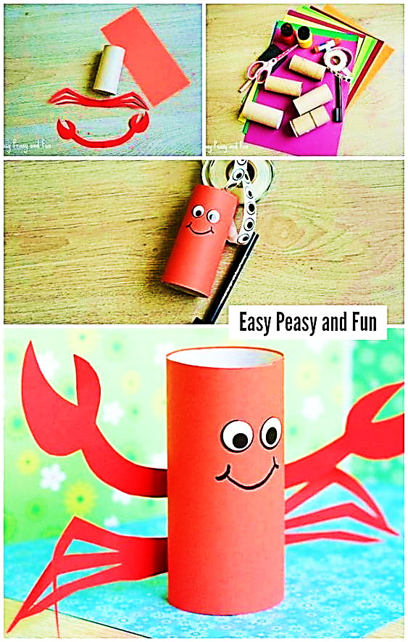
PHÒNG GIÁO DỤC & ĐÀO TẠO QUẬN LONG BIÊN
CÁCH THỰC HIỆN
- Chuẩn bị đồ dùng, vật liệu thực hành.
- Tạo khối bằng các vật liệu tìm được thành hình khối các bộ của con vật.
- Liên kết khối các bộ phận lại với nhau.
- Cắt, dán, vẽ, trang trí thêm cho sản phẩm thêm đẹp.

Slide 8
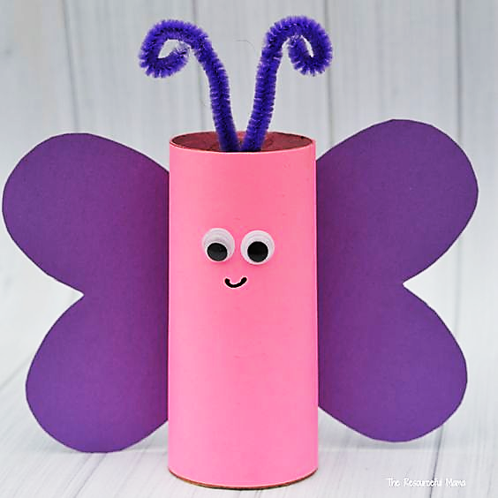
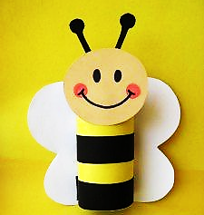
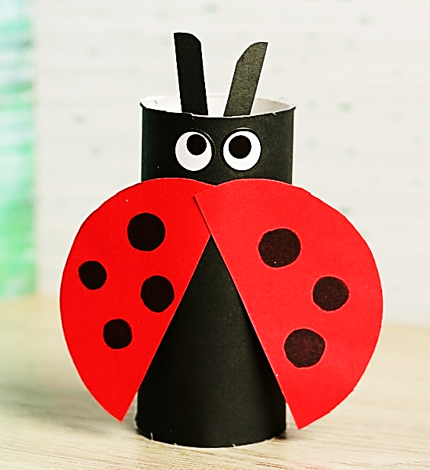
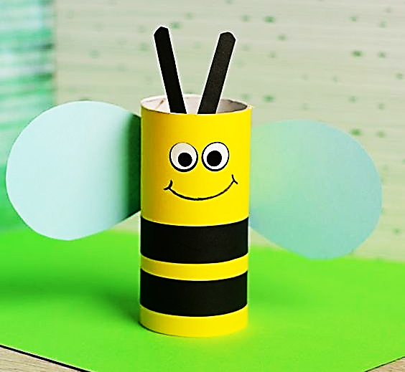
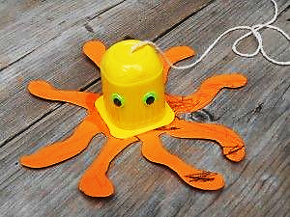
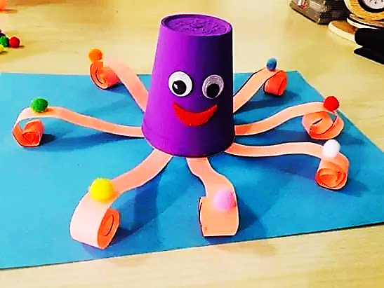
PHÒNG GIÁO DỤC & ĐÀO TẠO QUẬN LONG BIÊN
SẢN PHẨM THAM KHẢO

Slide 9
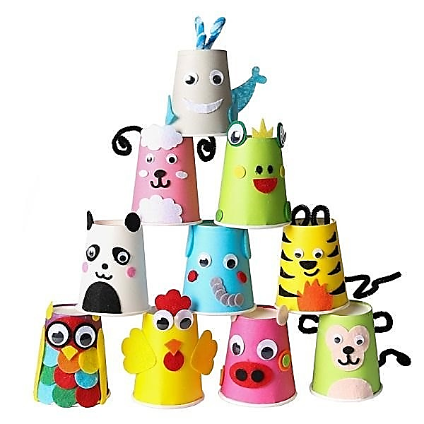
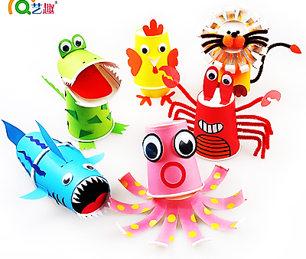
PHÒNG GIÁO DỤC & ĐÀO TẠO QUẬN LONG BIÊN
SẢN PHẨM THAM KHẢO

Slide 10
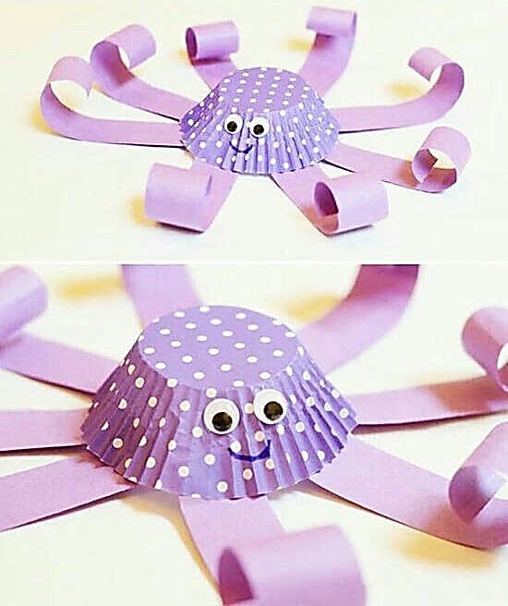
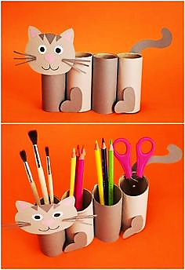
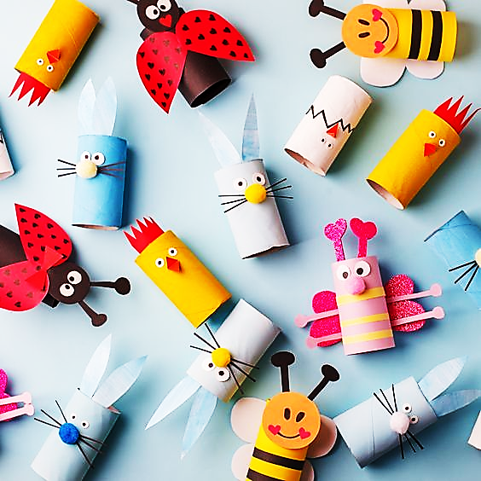
PHÒNG GIÁO DỤC & ĐÀO TẠO QUẬN LONG BIÊN
SẢN PHẨM THAM KHẢO

Slide 11

PHÒNG GIÁO DỤC & ĐÀO TẠO QUẬN LONG BIÊN
Thực hành
Con hãy tạo hình con vật yêu thích
bằng vật liệu tìm được.

Slide 12

PHÒNG GIÁO DỤC & ĐÀO TẠO QUẬN LONG BIÊN
Phân tích – đánh giá
* Các con hãy chia sẻ về sản phẩm của mình với bố mẹ và người thân trong gia đình.
* Chụp lại bài và gửi cho cô giáo.

Slide 13

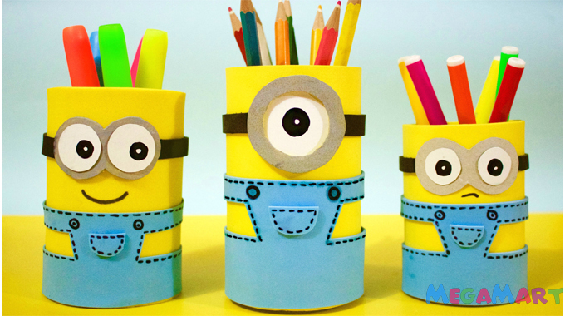
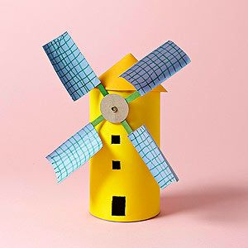
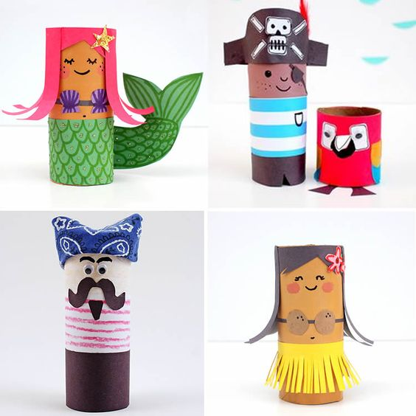
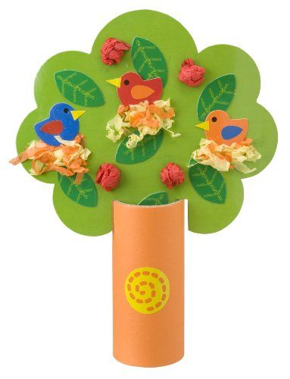
PHÒNG GIÁO DỤC & ĐÀO TẠO QUẬN LONG BIÊN
Vận dụng – phát triển
* Các con hãy vận dụng kiến thức, kĩ năng đã học được qua bài học này để tạo hình, sáng tạo những sản phẩm yêu thích. Sau đó, các con trưng bày, chia sẻ với người thân và bạn bè.

Slide 14
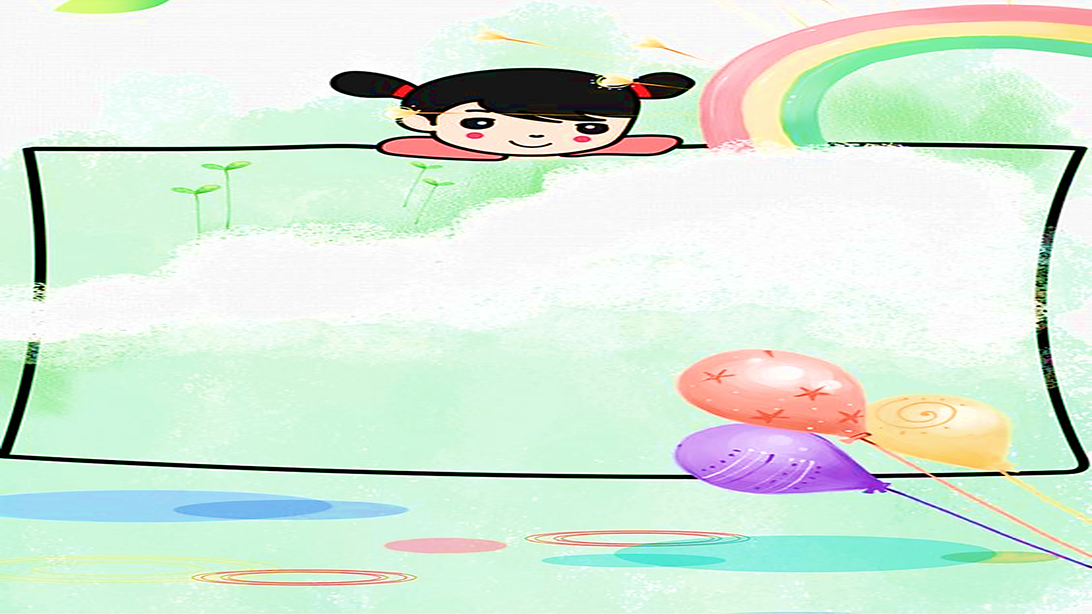
PHÒNG GIÁO DỤC & ĐÀO TẠO QUẬN LONG BIÊN
CHÚC CÁC CON HOÀN THÀNH BÀI TỐT!
Các con nhớ lưu lại sản phẩm cẩn thận nhé! Khi đi học, các con sẽ mang sản phẩm đến lớp để trưng bày và chia sẻ cùng các bạn.
Hẹn gặp lại các con trong bài học sau.

